Slide 1
Office
要点
一.项目管理
二. Data中各部分的作用及使用
1.Case definition
2.Grid
3.PVT
4.SCAL
5.Initialization
6.Regions
7.Schedule
8.Summary

Slide 2
同一个项目下，建立不同的方案
Add new case
Add Clone case
Add Restart
目的： 资源共享
实现途径：
点击父数据文件（图标变红），点击右键选择。
Office--方案管理

Slide 3
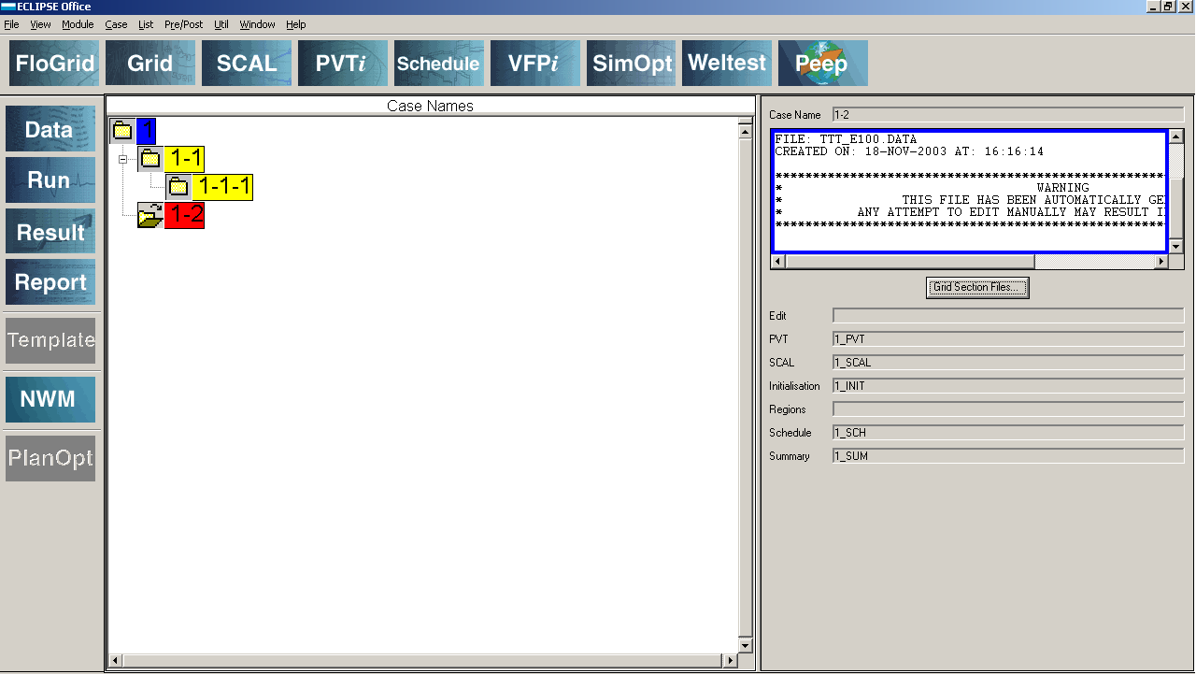
Data –开始

Slide 4
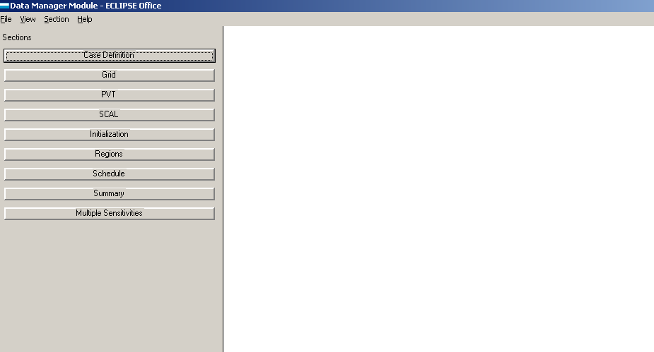
方案基本定义数据段：标题，开始的时间
油藏描述数据段：厚度、孔渗
流体性质数据段：高压物性
岩石—流体数据段：相渗曲线、毛管压力
油藏初始条件数据段：油气水界面、水区
分区数据段
井数据段：井位、完井位置、井史
输出控制段
敏感性分析
Data –开始

Slide 5
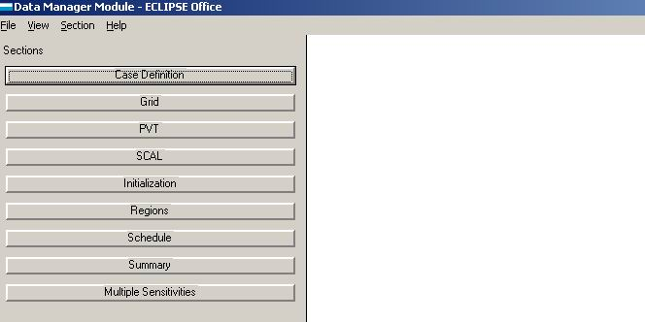
FloGrid 模块
Office作用：用于局部的调整
FloGrid 模块
Schedule 模块
Office作用：用于某一时间增加新井，井措施，预测

Slide 7
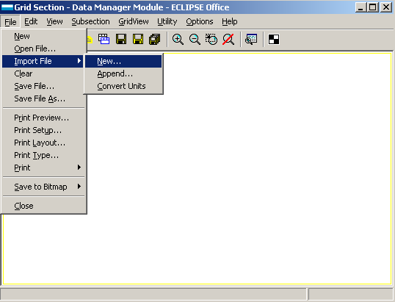
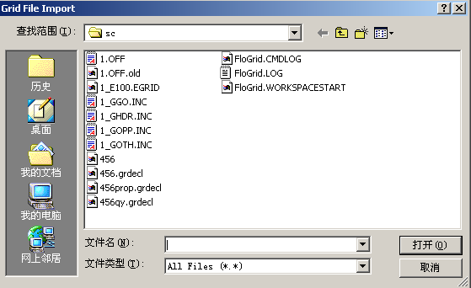
FloGrid形成的网格文件
Data –Grid

Slide 8
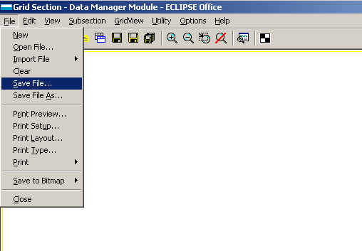
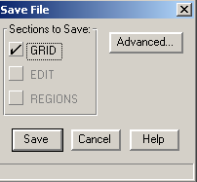
Data –Grid

Slide 9
要点：
1.掌握需要修改的参数
Data –Case Definition

Slide 10
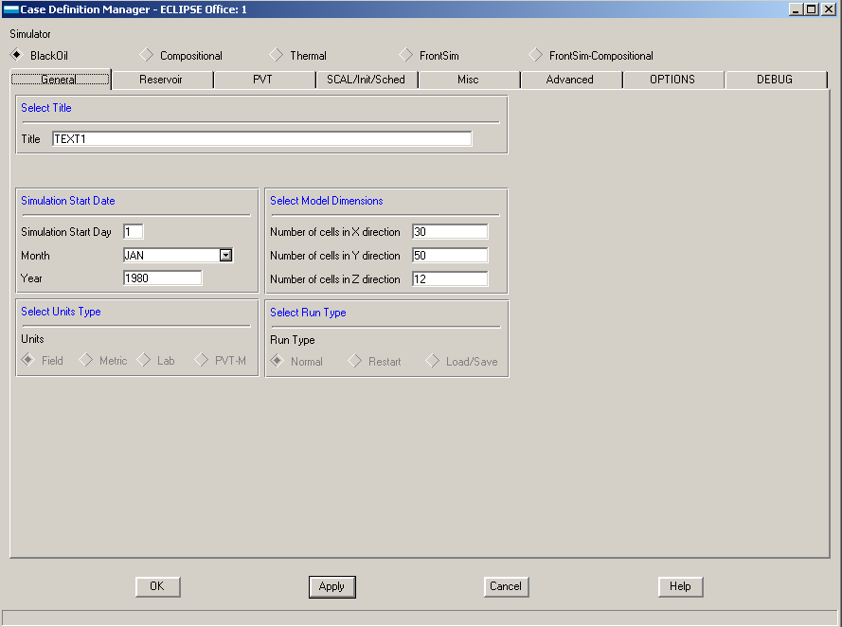
Data –Case Definition

Slide 11
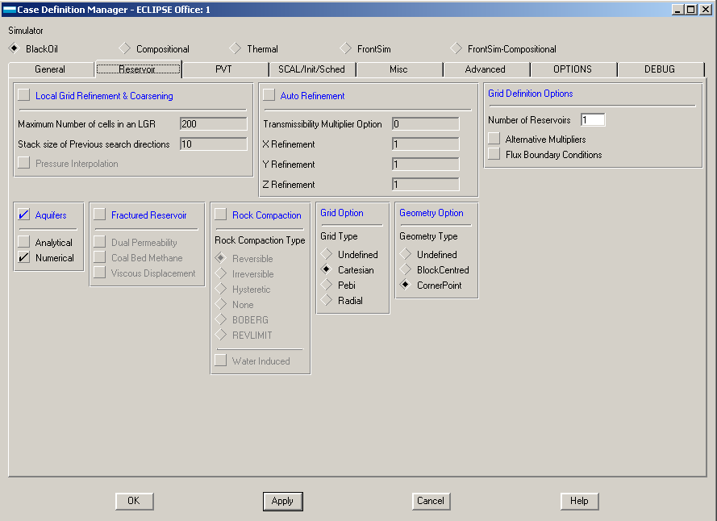
Data –Case Definition

Slide 12
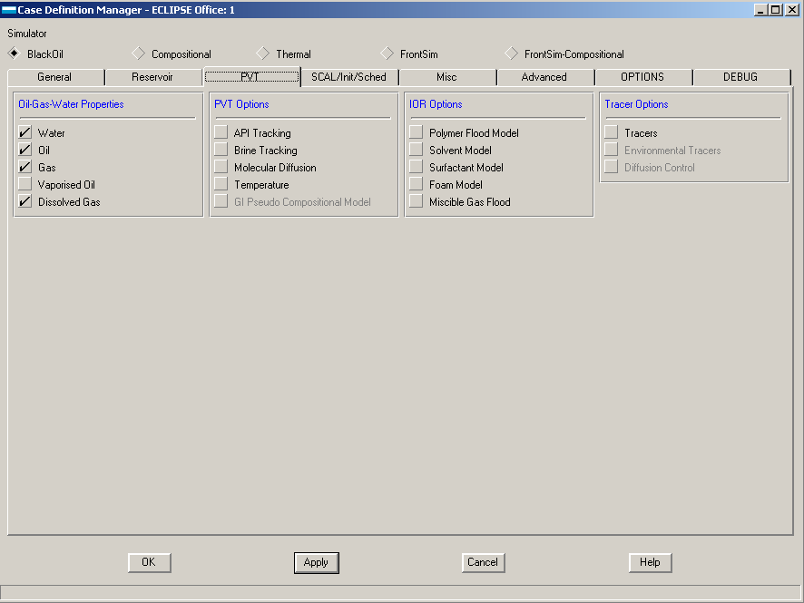
Data –Case Definition

Slide 13
通过加入关键词（Keywords)来输入相关的数据。
关键词的含义查Manuals

Slide 14
要点：
1.导入FloGrid生成的网格数据文件。
2.加关键词，以及掌握最基础的关键词
3.应用“box”
Data –Grid

Slide 15
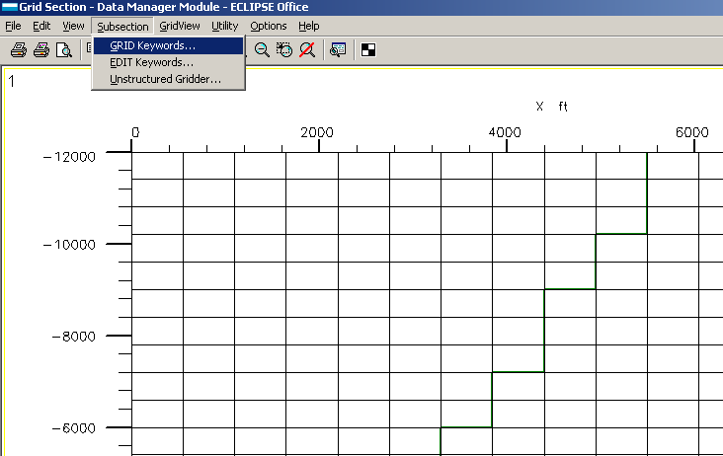
Data –Grid

Slide 16
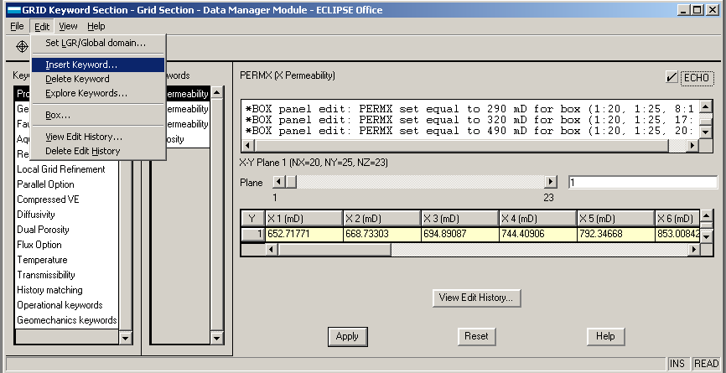
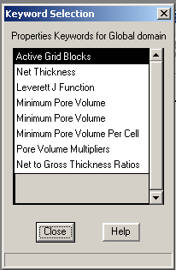
Data –Grid

Slide 17
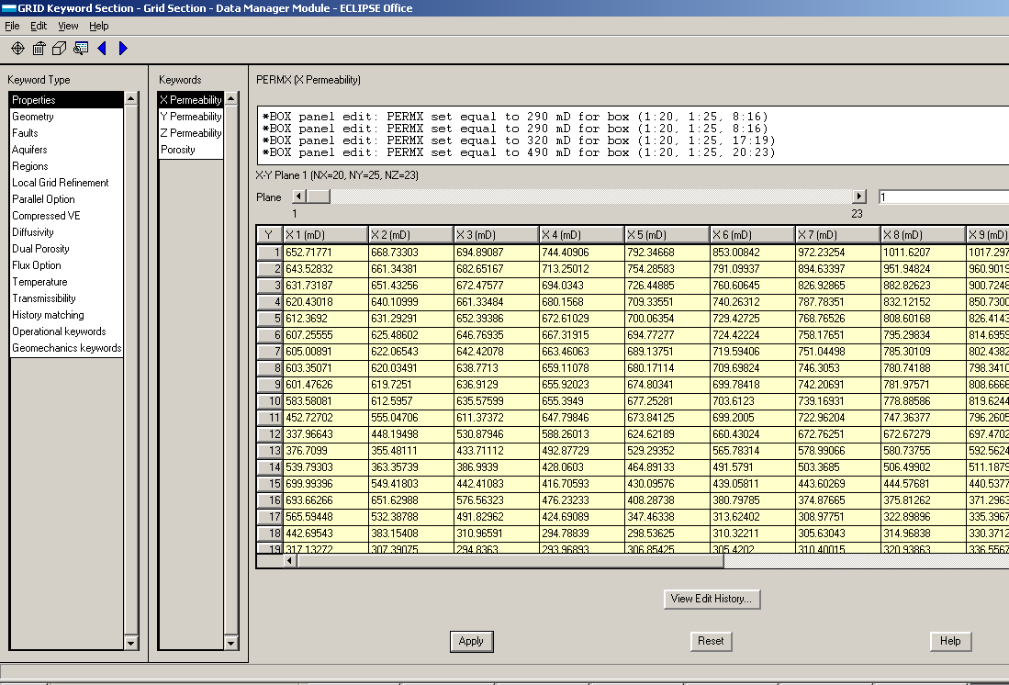
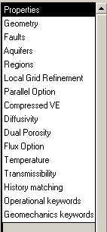
Data –Grid

Slide 18
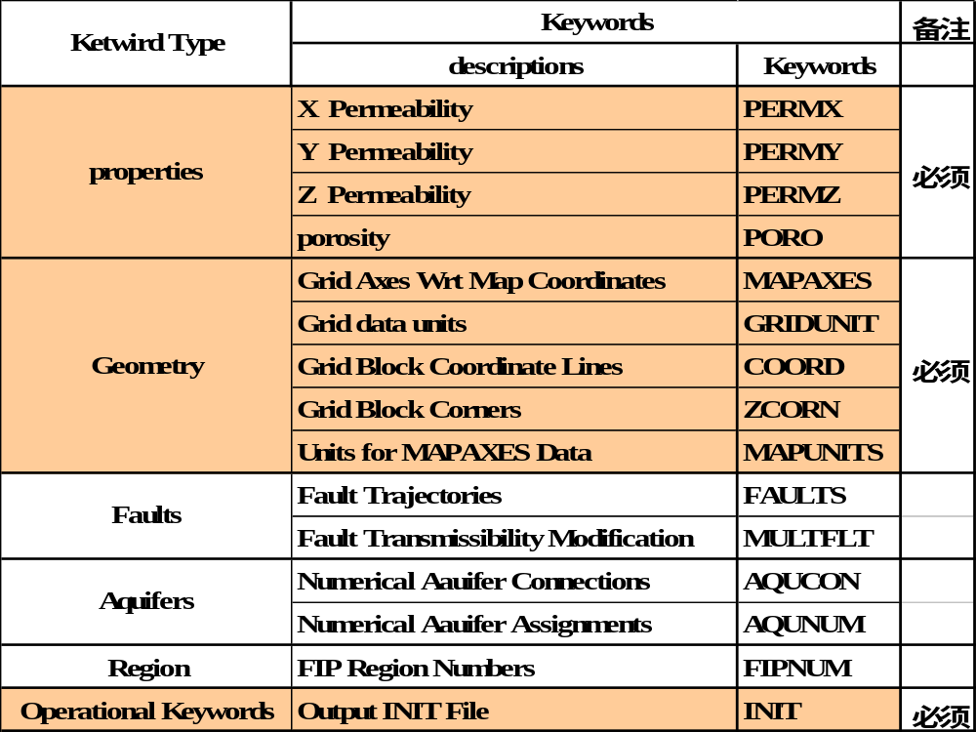
自己添加
Data –Grid

Slide 19
要点：
1.加关键词，以及掌握最基础的关键词
Data –PVT

Slide 20
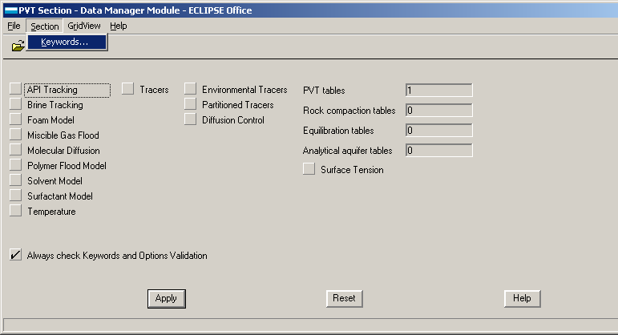
Data –PVT

Slide 21
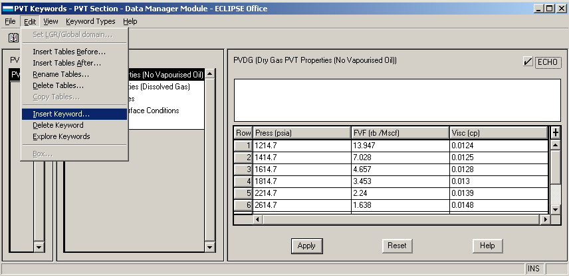
Data –PVT

Slide 22
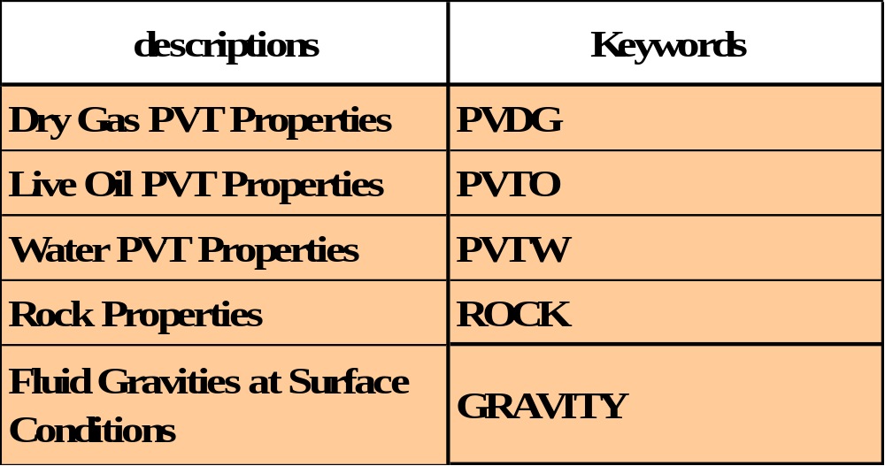
Data –PVT

Slide 23
要点：
1.加关键词，以及掌握最基础的关键词
Data –SCAL

Slide 24
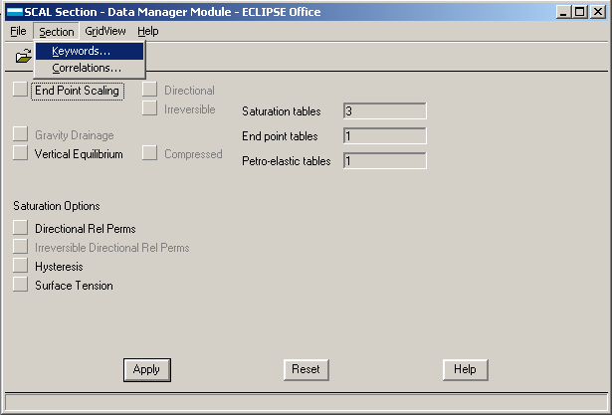
Data –SCAL

Slide 25
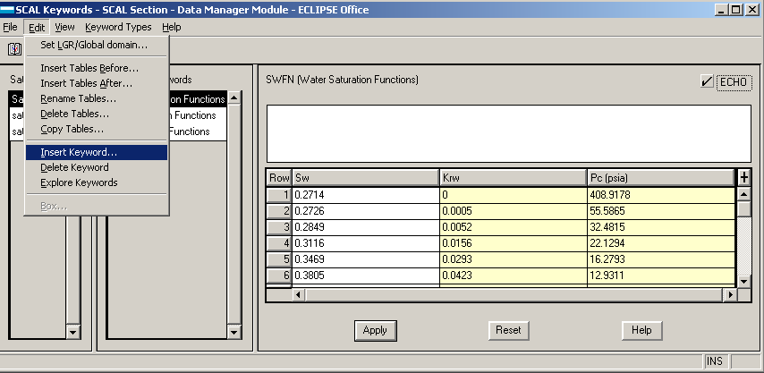
Data –SCAL

Slide 26
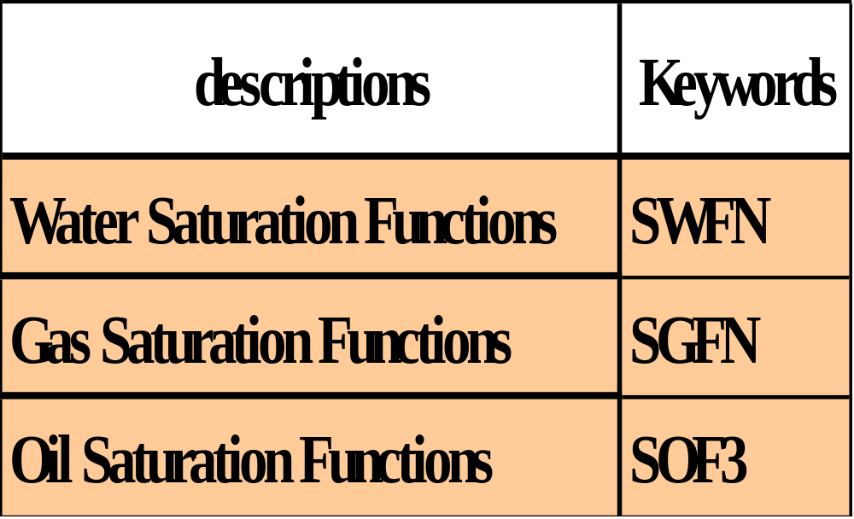
Data –SCAL

Slide 27
要点：
1.加关键词，以及掌握最基础的关键词
2.看原始储量
Data –Initialization

Slide 28
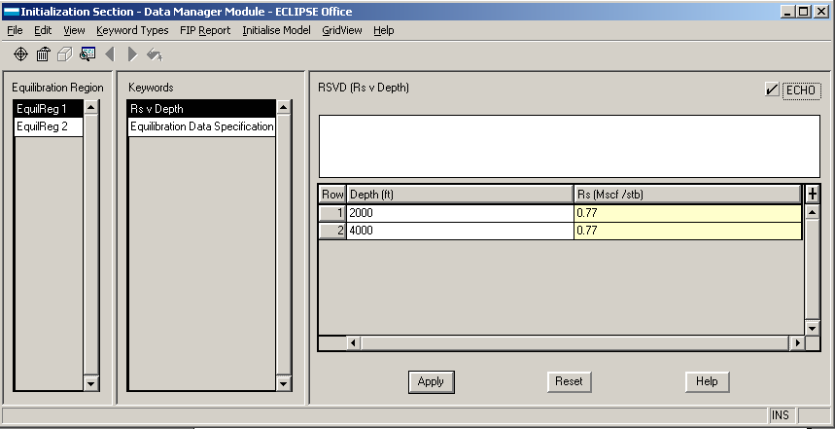
Data –Initialization

Slide 29

Data –Initialization

Slide 30
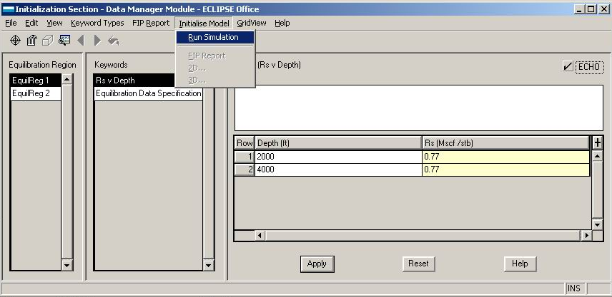
Data –Initialization

Slide 31
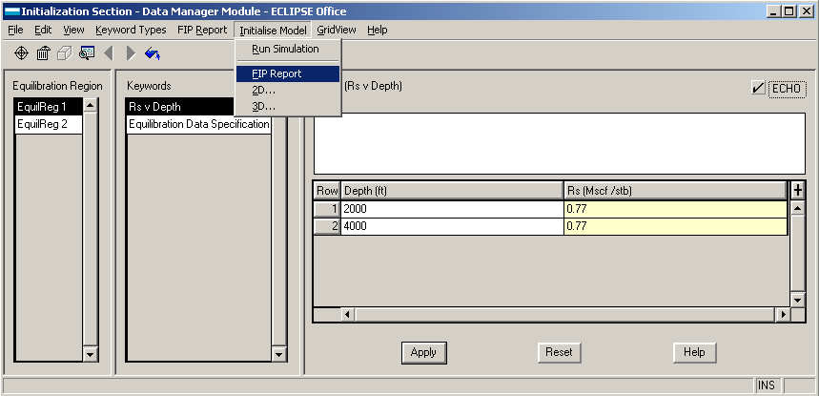
Data –Initialization

Slide 32
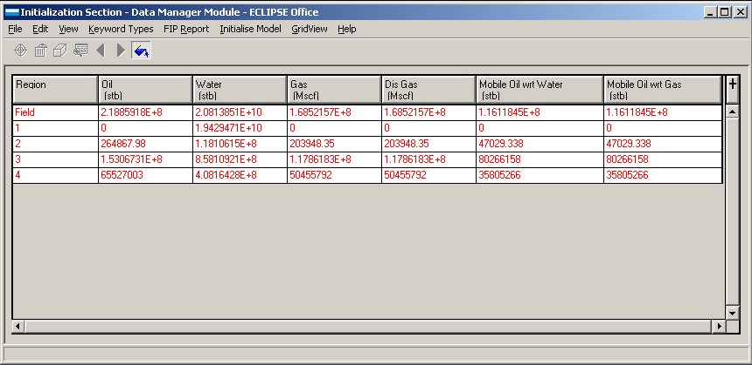
Data –Initialization

Slide 33
要点：
1.加关键词
Data –Regions

Slide 34
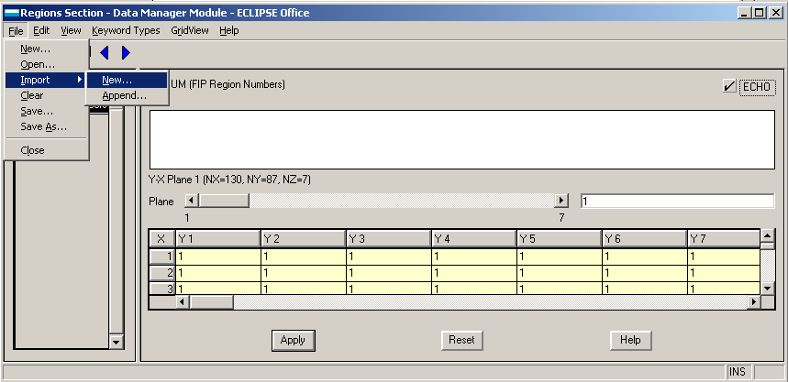
Data –Regions

Slide 35
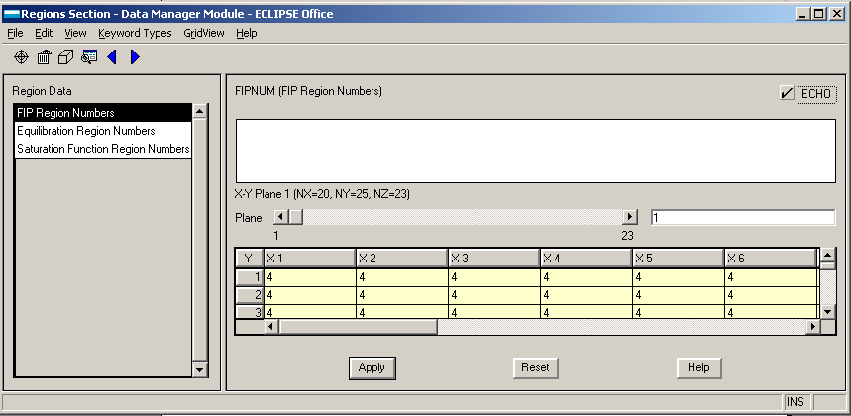
Data –Regions

Slide 36
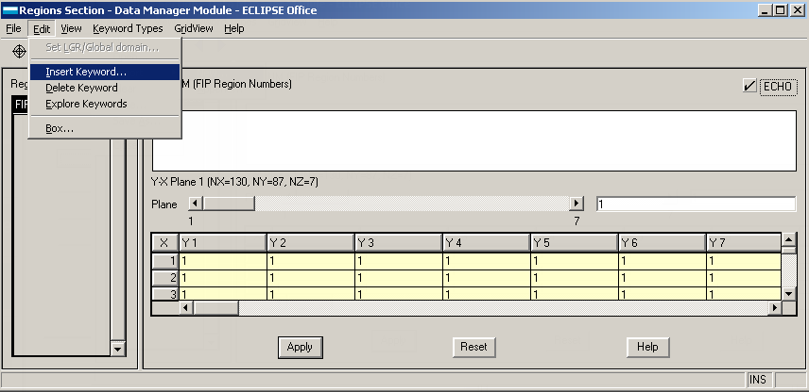
Data –Regions

Slide 37
要点：
1.加关键词，以及掌握拟合阶段和预测阶段最基础的关键词
2.制作重启动文件
Data –Schedule

Slide 38
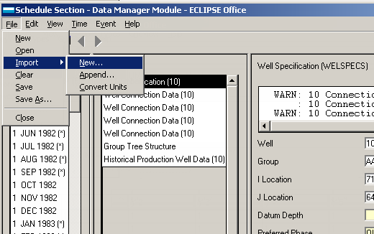
Data –Schedule

Slide 39
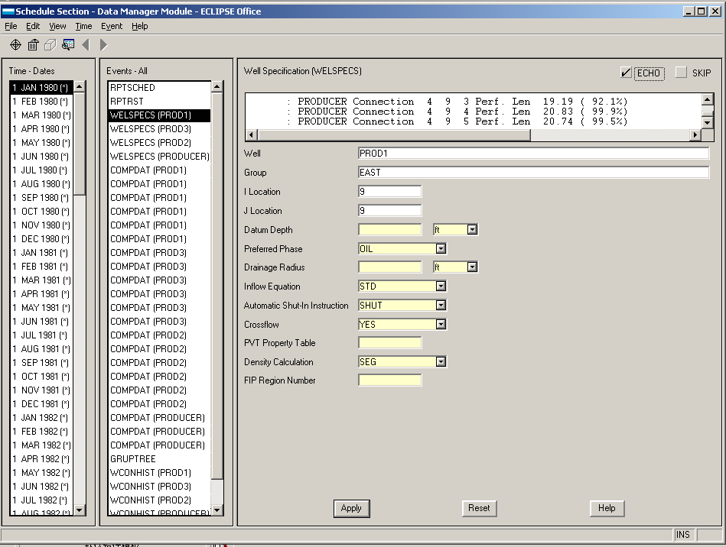
Data –Schedule

Slide 40
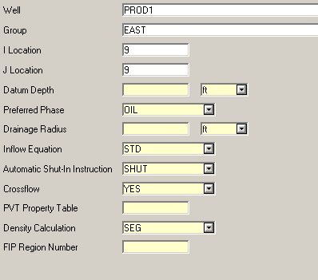
Well Specification(井号）
WELSPECS（井号）
加新井
Data –Schedule

Slide 41
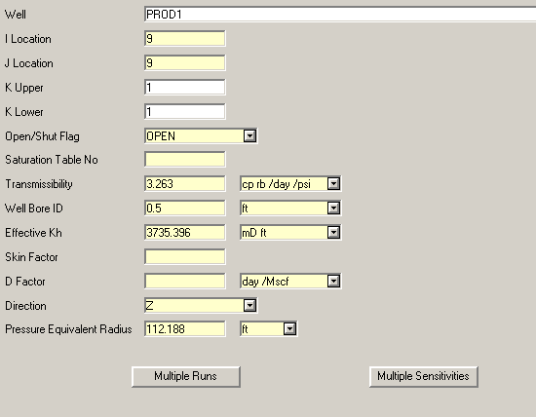
Well Connection Data(井号）
COMPDAT（井号）
补孔
Data –Schedule

Slide 42
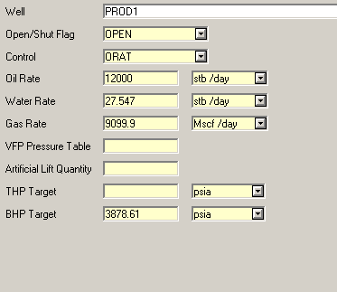
Historical Production Well Data(井号）
WCONHIST（井号）
Data –Schedule

Slide 43
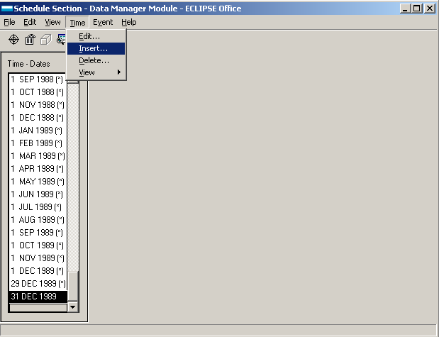
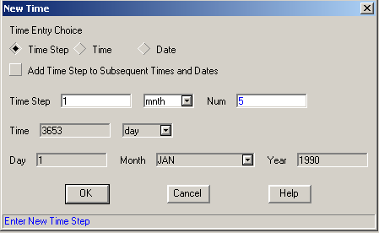
Data –Schedule

Slide 44
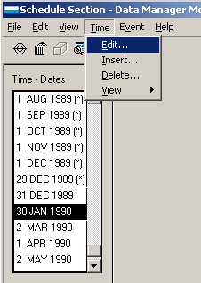
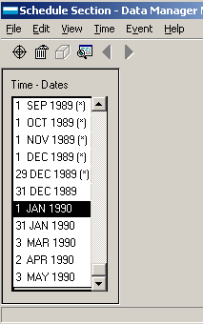
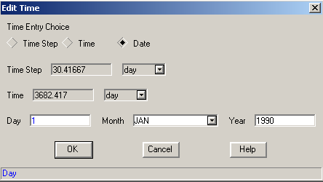
Data –Schedule

Slide 45
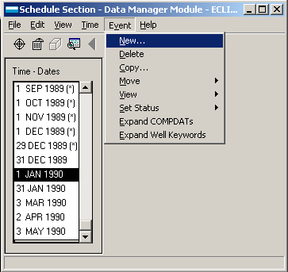
Data –Schedule

Slide 46
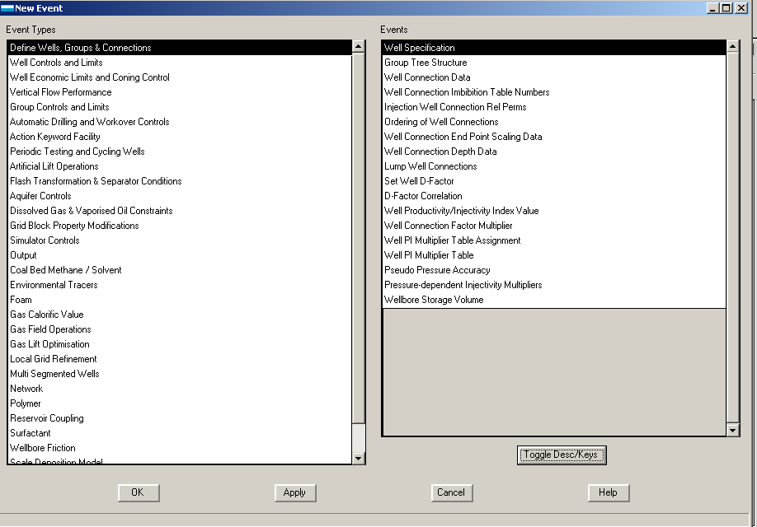
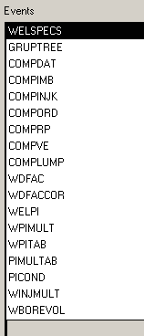
Data –Schedule

Slide 47
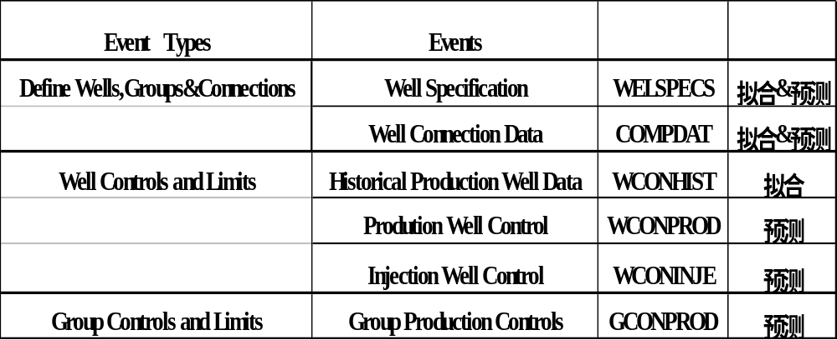
Keywords
Data –Schedule

Slide 48
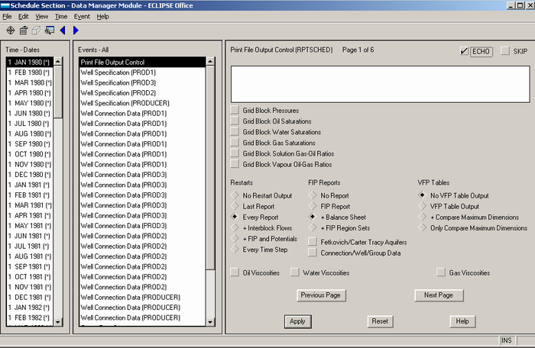
制作重启文件
是否有关键词RPTRST (Restar File Output Control)
Data –Schedule

Slide 49
制作重启文件
Data –Schedule

Slide 50
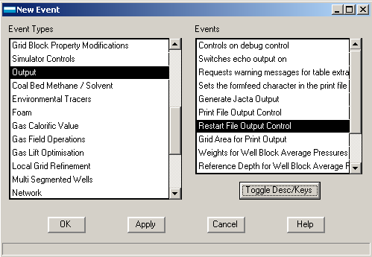
制作重启文件
Data –Schedule

Slide 51
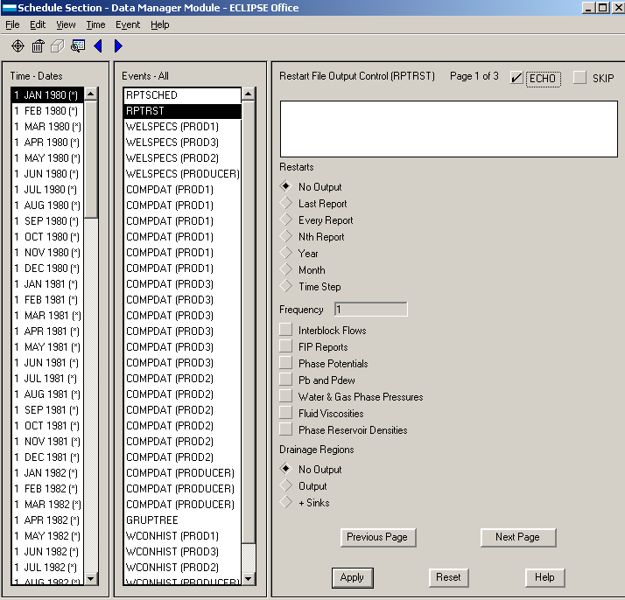
制作重启文件
Data –Schedule

Slide 52
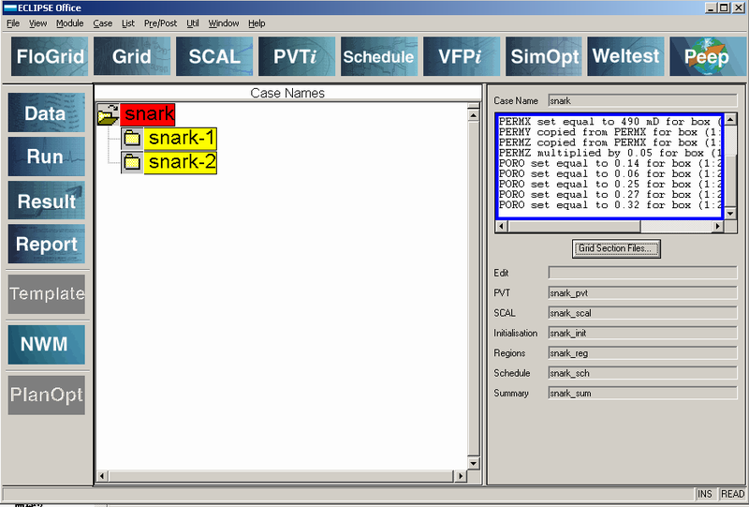
制作重启文件
Data –Schedule

Slide 53
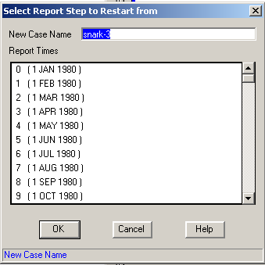
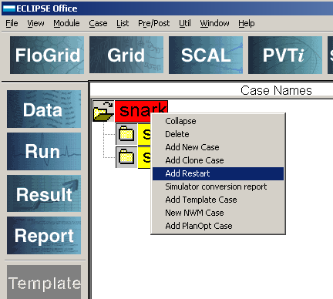
制作重启文件
Data –Schedule

Slide 54
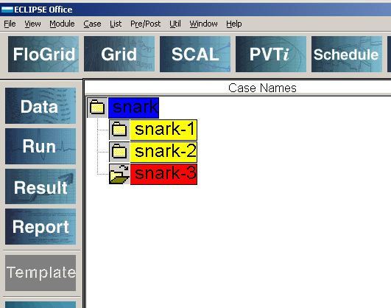
制作重启文件
Data –Schedule

Slide 55

制作重启文件
Data –Schedule

Slide 56

制作重启文件
Data –Schedule

Slide 57
要点：
1.加输出内容的关键词。
Data –Summary

Slide 58

注 释
Data –Summary

Slide 59

在Result 、Report中只可以看到该指标
Data –Summary

Slide 60

要点：
1.随即监控。
2.中途停止计算。
Run

Slide 61
要点：
1.制作2D、3D图形
2.导入实际数据曲线
Result

Slide 62

曲线图
Result

Slide 63

Result

Slide 64

Result

Slide 65

Result

Slide 66

Result

Slide 67

2D、3D图
Result

Slide 68

Result

Slide 69

Result

Slide 70


Result

Slide 71

Result

Slide 72

Result

Slide 73

Result

Slide 74
要点：
1.查看错误信息
2.查看计算结果的文本
3.导出计算数据及图形
Report

Slide 75


Report

Slide 76


Slide 77
查看计算结果文本

Slide 78

Office
/Data
/Summary
决定
w
Report

Slide 79


Slide 80

Report

Slide 81

Summary
查看输出数据
Report

Slide 82

RPT
Report

Slide 83
Run: 数模数据文件
Result: 查看计算结果图形
Report:查看计算结果文本
达到拟合精度
Office/Data:修改敏感参数

Slide 84
修改参数

Slide 85
修改参数

Slide 86

修改参数

Slide 87

修改参数

Slide 88
三.建立预测方案
1.制定预测方案
2.输出预测结果

Slide 89
1制定预测方案
在Office/Data/Schedule中
1.增加时间点
2.增加事件
用Run运行

Slide 90
2
输出预测结果
在Report中,输出文本结果
在Result中,输出2D和3D图形结果

Slide 91
结 束

